Slide 1
Americká revolúcia a vznik USA

Slide 2
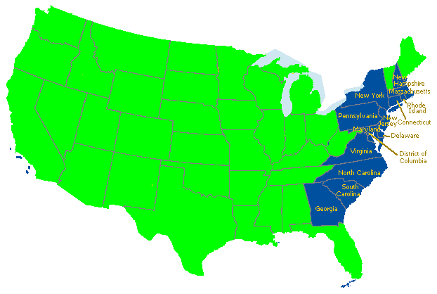
1788

Slide 3
Osídlenie v Severnej Amerike
13 anglických kolónií na východnom pobreží Ameriky - najprv dobré vzťahy s Anglickom:
anglické posádky chránili bezpečnosť osadníkov,
osady – tovar do Anglicka
veľkú časť kolonistov tvorili puritáni (kalvíni)
žilo tu asi 2 400 000 Indiánov – naučili sa od nich pestovať kukuricu a tabak
Anglicko vyhralo vojnu s Francúzskom o severoamerické územie → Francúzsko stratilo takmer všetky dŕžavy v Severnej Amerike

Slide 4
Vznik sporov medzi anglickou vládou a osadníkmi:
Anglicko sa snaží obmedziť rozvoj priemyslu a obchodu v Amerike (odbytiská pre ich tovar)
parlament zakázal budovať v Amerike železiarske závody, vyrábať všetky druhy tkanín
osadníci nesmeli zaberať ďalšiu pôdu na západ od pohoria Alleghany
obmedzovali práva osadníkov
1765 – zákon o kolkovnom (na všetky úradné listiny a noviny)
1766 – parlament prijal „výslovný zákon“:
len parlament má právo schvaľovať opatrenia pre anglické územia – aj pre tie, ktoré tam nemajú zástupcov → v kolóniách veľké pobúrenie
1767- Townshendove zákony clo na dovoz skla, koži, farieb papiera a čaju

Slide 5
Bostonské pitie čaju
december 1773
keď anglické lode priviezli do Bostonu veľký náklad čaju, bostonskí obyvatelia preoblečení za Indiánov vyhádzali všetky debny s čajom do mora
vznikajú tajné organizácie: Synovia slobody, Dcéry slobody
1774 – I. kontinentálny kongres vo Filadelfii:
kráľovi adresovali zmierlivú výzvu
vytvárali ozbrojené domobrany
anglická vláda to považovala za vzburu, ktorú treba potlačiť
dochádza k otvorenému boju pri mestách Lexington a Concorde
1776 – anglická armáda musela pri Bostone kapitulovať:
osadníkov viedol plantážnik George Washington (1. americký prezident)

Slide 6
II. kongres vo Filadelfii
II. kontinentálny kongres vo Filadelfii:
4. júla 1776 – Vyhlásenie nezávislosti
hlavným autorom Thomas Jefferson
Ďalší: G. Washington - prvý prezident
B. Frenklin, T. Paine
rovnosť všetkých ľudí – demokratické usporiadanie
všetci ľudia sú slobodní, majú právo slobodne rozhodovať o spôsobe svojej vlády
práva sa nevzťahovali na černochov a Indiánov Vyhlásenie nezávislosti zakotvené v Deklarácii nezávislosti – pozri ďalej

Slide 7
Deklarácia nezávislosti - 1776
Rozhodnutie kolónií prerušiť všetky zväzky s Britániou
Pretvorenie kolónií na nezávislé štáty založené na republikánskom základe združené do Únie
Zorganizovanie domobraneckého vojska
Vyjadrenie nutnosti viesť oslobodzovací boj až do víťazného konca
Zakotvenie princípu suverenity národa s právom zvrhnúť vládu, ktorá koná proti vôli ľudu

Slide 8
Ústava USA
1787 – Ústava USA:
na čele výkonnej moci je prezident – volený na štyri roky, menuje vládu, je najvyšším vojenským veliteľom
zákonodarnú moc má Kongres:
Snemovňa reprezentantov – jednotlivé štáty sú tam zastúpené podľa počtu obyvateľov
Senát – každý štát má dvoch zástupcov
veľkú právomoc má Najvyšší súd:
doživotných členov menuje prezident, schvaľuje Senát
dozerá na dodržiavanie Ústavy

Slide 9
1777 - bitka pri Saratoge, kde sa rozhodlo o konečnom víťazstve amerických osadlíkov nad Anglickom.
1781 - spojené armády amerických osadlíkov a Francúzov definitívne porazili anglické vojská
1783 - Parížsky mier kde Anglicko uznalo USA

Slide 10
1787 – bola prijatá Ústava USA, ktorá platí dodnes
Obmedzila nezávislosť jednotlivých štátov a vytvorila federáciu na čele s prezidentom. Prezident má výkonnú moc
Kongres má zákonodarnú moc a je tvorený z Senátu – každý štát ma 2 senátorov a Snemovne reprezentantov – podľa počtu obyvateľov v tom ktorom štáte
1791 - Listina práv v Ústave

Slide 12
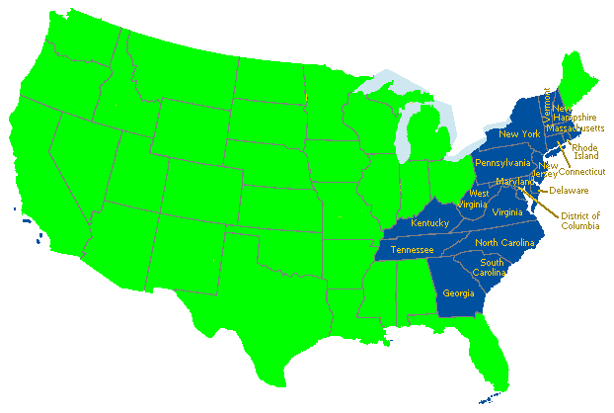
1796

Slide 13
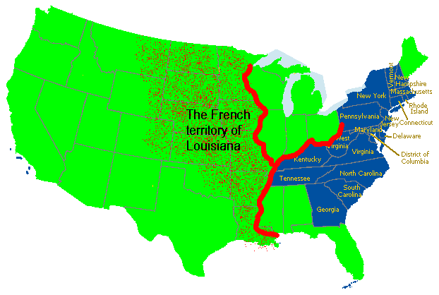
1803

Slide 14
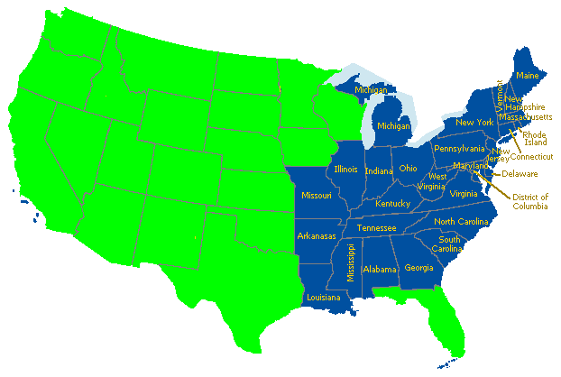
1837

Slide 15
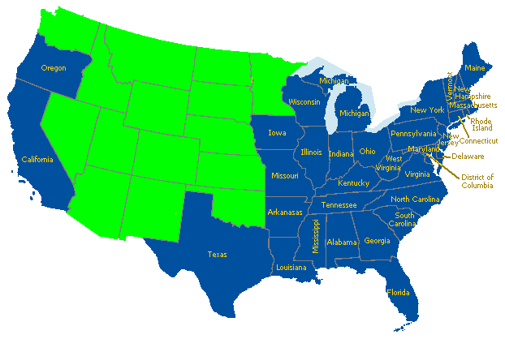
1850

Slide 16
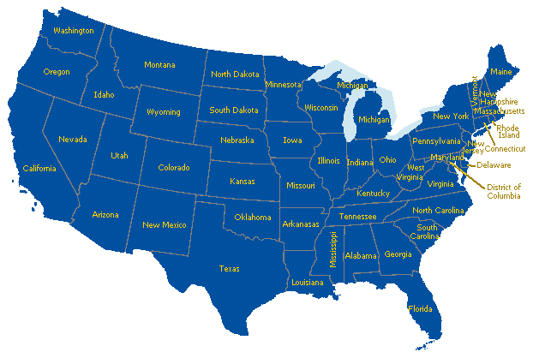
1912

